Slide 1
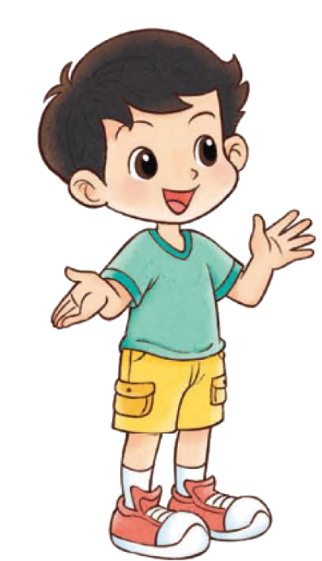
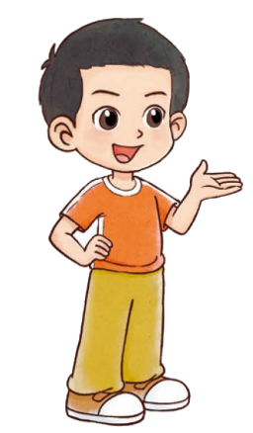
一年级下册 第三单元 20以内数与减法
买 文 具

Slide 2
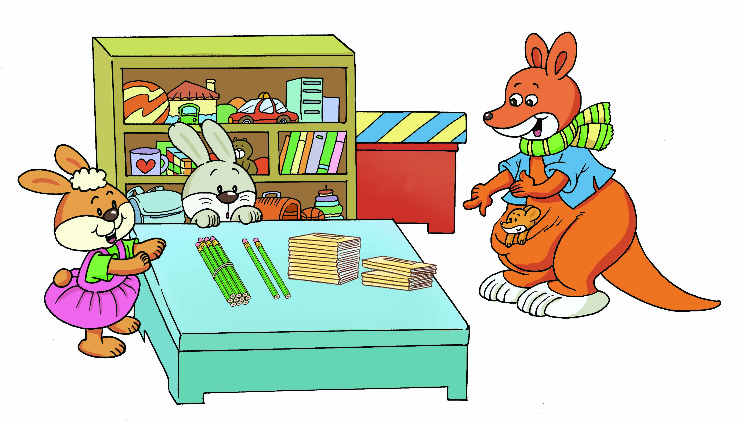
说一说，图中有哪些数学信息？
我买9本练习本。
我买7支铅笔。
有12支铅笔，
15本练习本。

Slide 3
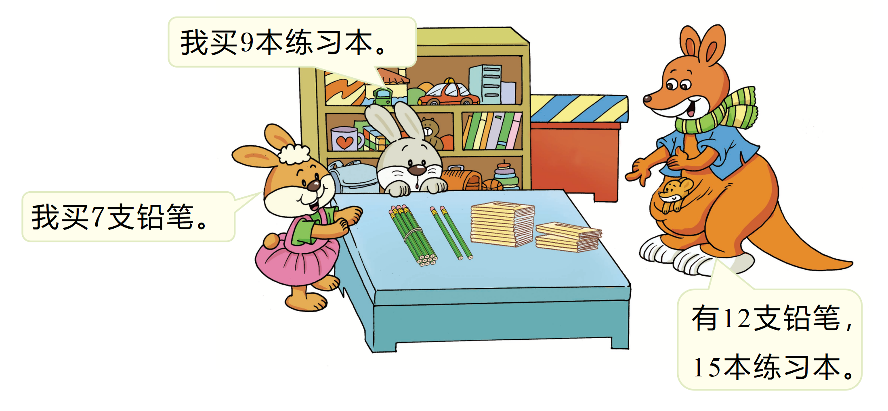
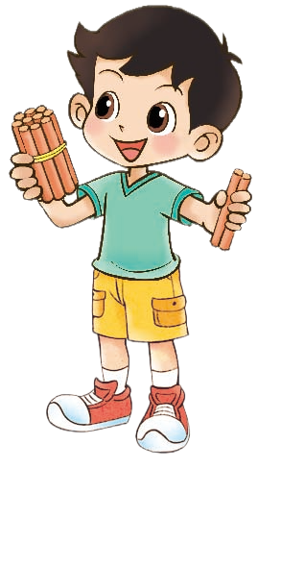
还剩几支铅笔？
12
－
7
＝
5
（支）
一根一根地减，还剩5根。
可以摆一摆。
把12分成10和2。
10－7＝3
3＋2＝5
把7分成2和5。
12－2＝10
10－5＝5
5
7＋（ ）＝12
12－7＝5
数
分①
分②
加

Slide 4
还剩几本练习本？
15
－
9
＝
6
（本）
我用小棒
摆一摆。
还可以……

Slide 5
用小棒摆一摆，算一算。
11－5 = 16－8 =
6
8

Slide 6
画一画，算一算。
－2
－2
－2
－5
8
8
12－4 =
15－7 =

Slide 7
9＋5＝
14
14
－
9
＝
5
14
－
5
＝
9

Slide 8
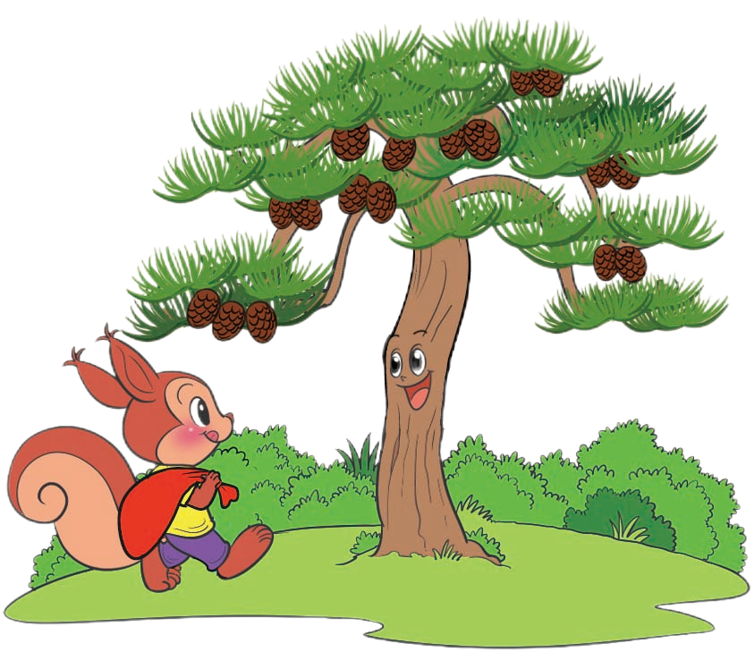
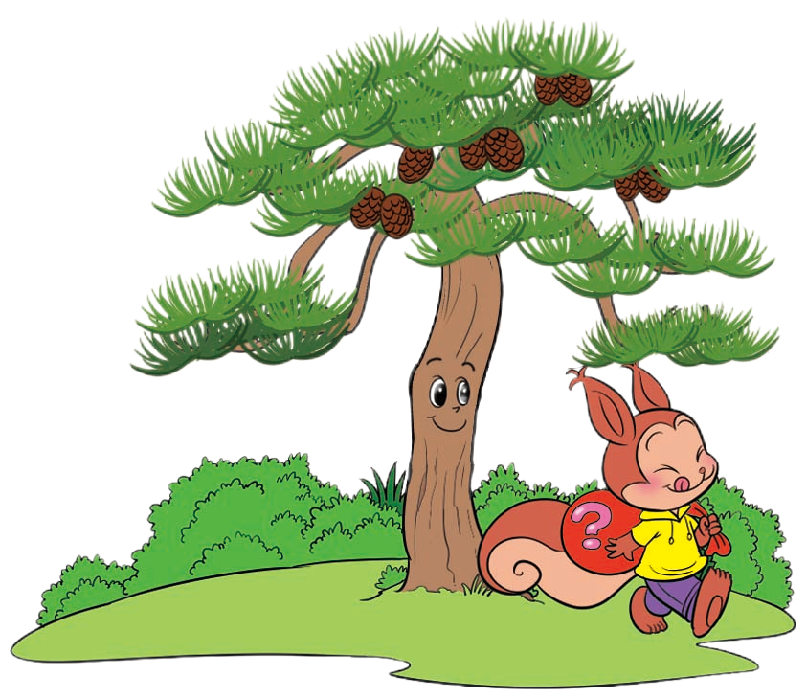
说一说，摆一摆，算一算。
17
－
9
＝
8
（个）
我有17个松果。
只剩9个松果。

Slide 9
你有什么收获？

